Slide 1
SI
Snack Inventory
Sistem Informasi Manajemen Inventori
PRESENTASI TIM CP
Konsep sistem • Database • Flow transaksi • Workflow Git
Materi untuk menyamakan pemahaman sebelum pembagian pekerjaan tim.
September 2026

Slide 2
Tujuan proyek
02
Kita membangun sistem yang menyelesaikan kebutuhan inti inventori.
Membuat pencatatan stok lebih cepat, terstruktur, dan mudah dilacak.
•
Masalah
•
Solusi
•
Hasil
• Stok sulit dipantau
• Pencatatan rawan selisih
• Riwayat transaksi tidak terpusat
• Master barang terpusat
• Transaksi IN / OUT
• Stok otomatis berubah
• Riwayat tersimpan
• Kondisi stok mudah dipantau
• Data lebih konsisten
• Laporan lebih mudah dibuat
Snack Inventory • Capstone / CP

Slide 3
Scope sistem
03
Scope dijaga agar tim fokus menyelesaikan core inventory.
IN SCOPE
OUT OF SCOPE
Login dan role pengguna
Master kategori
Master barang
Stok masuk
Stok keluar
Riwayat transaksi stok
Status Normal / Menipis / Habis
Dashboard dan laporan stok
POS / kasir
Accounting
Payment gateway
Marketplace
WhatsApp Gateway
Forecasting / ML
Supplier kompleks
Fitur tambahan bisa dibahas setelah core system stabil.
Snack Inventory • Capstone / CP

Slide 4
Modul aplikasi
04
Setiap modul punya fungsi yang jelas dan saling terhubung.
01
Dashboard
Ringkasan jumlah barang, total stok, stok menipis, dan stok habis.
02
Master Data
Kategori dan barang menjadi sumber data utama transaksi.
03
Manajemen Stok
Satu halaman untuk Stok Masuk, Stok Keluar, dan Riwayat.
04
Laporan Stok
Melihat kondisi dan rekap persediaan berdasarkan data transaksi.
Snack Inventory • Capstone / CP

Slide 5
ERD database
05
Database saat ini terdiri dari 4 tabel utama.
categories
products
stock_movements
PK id
name
description
created_at
PK id
FK category_id
code UNIQUE
name
unit
minimum_stock
stock
created_at
updated_at
PK id
FK product_id
type: IN / OUT
quantity
description
FK user_id
created_at
1
N
1
N
N
1
users
PK id
name
username UNIQUE
password
role
created_at
Kategori 1 : N Barang
Barang 1 : N Transaksi
User 1 : N Transaksi
Snack Inventory • Capstone / CP

Slide 6
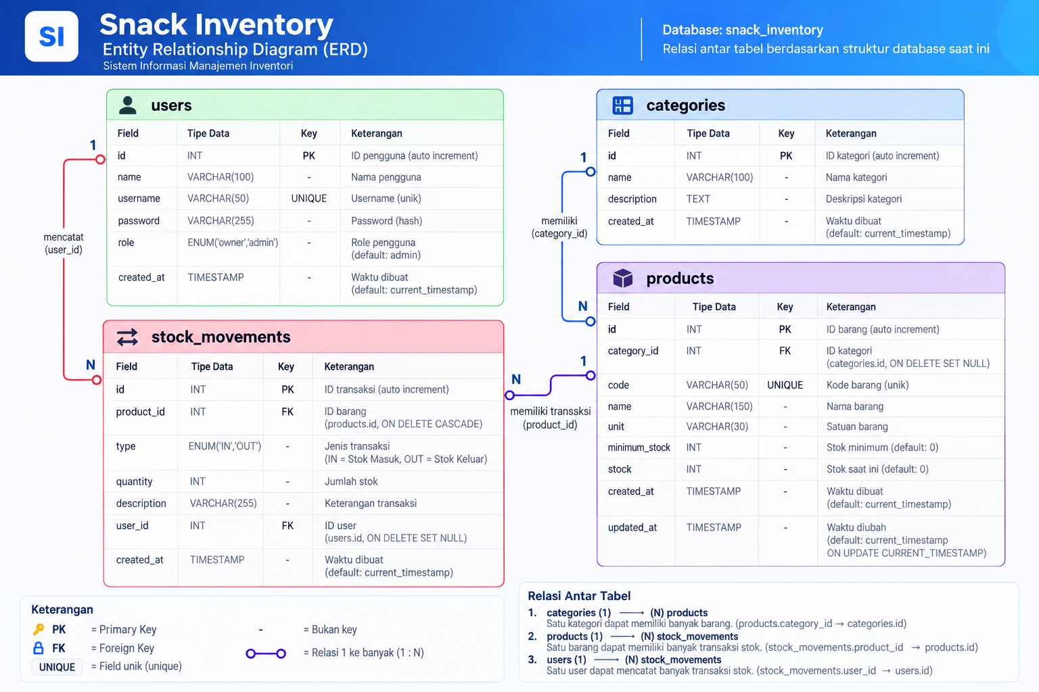
ERD database

Slide 7
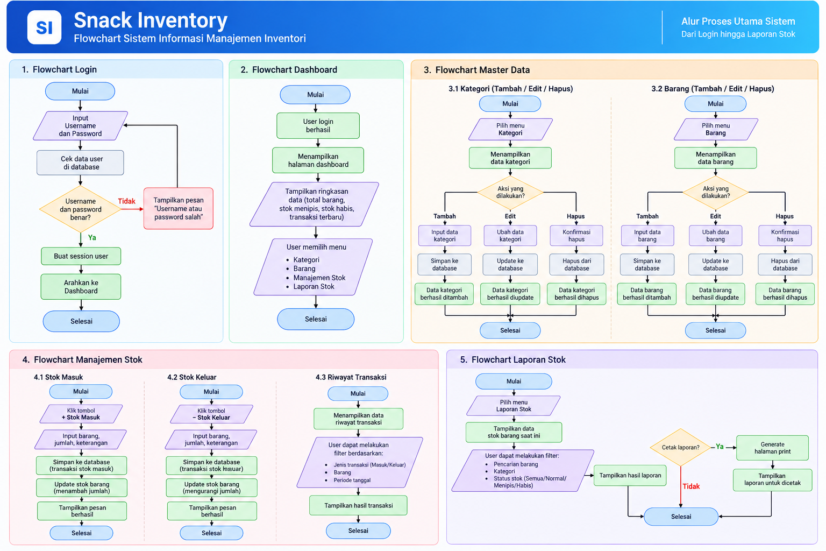
FLOWCHART

Slide 8
Cara membaca relasi database
06
Tiga hubungan utama yang perlu dipahami tim.
•
Kategori → Barang
•
Barang → Transaksi
•
User → Transaksi
1 kategori dapat memiliki banyak barang.
Contoh:
Snack → Keripik, Permen, Biskuit.
FK: products.category_id
→ categories.id
1 barang dapat memiliki banyak transaksi.
Contoh:
Keripik → IN 50 → OUT 10 → IN 20.
FK: stock_movements.product_id
→ products.id
1 user dapat mencatat banyak transaksi.
Contoh:
Admin mencatat beberapa transaksi stok.
FK: stock_movements.user_id
→ users.id
Catatan: reference_no belum ada di schema database saat ini.
Snack Inventory • Capstone / CP

Slide 9
Flow manajemen stok
07
Proses dibuat satu halaman agar admin tidak berpindah-pindah menu.
1
Pilih barang
2
Pilih IN / OUT
3
Isi quantity
4
Simpan
5
Stock berubah
•
STOK MASUK (IN)
•
STOK KELUAR (OUT)
Quantity ditambahkan ke stock.
Transaksi disimpan sebagai type = IN.
Quantity dikurangi dari stock.
Stock tidak boleh menjadi negatif.
Snack Inventory • Capstone / CP

Slide 10
Konsep UI / UX
08
Tampilan diarahkan modern, konsisten, tetapi tetap sederhana.
•
Dashboard
•
Master Data
•
Manajemen Stok
Card ringkasan:
Total Barang • Total Stok
Stok Menipis • Stok Habis
Tabel data + modal popup untuk tambah/edit + notifikasi aksi.
Tombol IN / OUT menggunakan modal popup dalam satu halaman.
Prinsip desain
Spacing rapi • Font mudah dibaca • Warna konsisten • Responsive • Proses utama tidak dibuat berlapis-lapis
Snack Inventory • Capstone / CP

Slide 11
Teknologi & struktur project
09
Stack yang digunakan dibuat ringan dan mudah dipahami anggota tim.
Backend
Native PHP 8.x
•
Kenapa stack ini?
Cukup untuk scope inventory, mudah dijalankan di XAMPP, dan tidak menambah kompleksitas yang belum diperlukan.
Database
MySQL / MariaDB
Frontend
HTML + CSS + Bootstrap 5 + JS
•
Struktur kerja
Server
XAMPP / Apache
main = stable
develop = integration
feature/* = pekerjaan anggota
Repository
Git + GitHub
Snack Inventory • Capstone / CP

Slide 12
Diskusi tim
Sebelum lanjut coding, kita samakan 4 keputusan berikut.
01
Scope
Apakah fitur yang masuk sudah final?
02
Database
Apakah schema perlu perubahan?
03
Pembagian
Siapa mengambil modul / feature branch?
04
Timeline
Kapan target develop dan main?
Satu scope • satu standar • satu workflow

